Slide 1
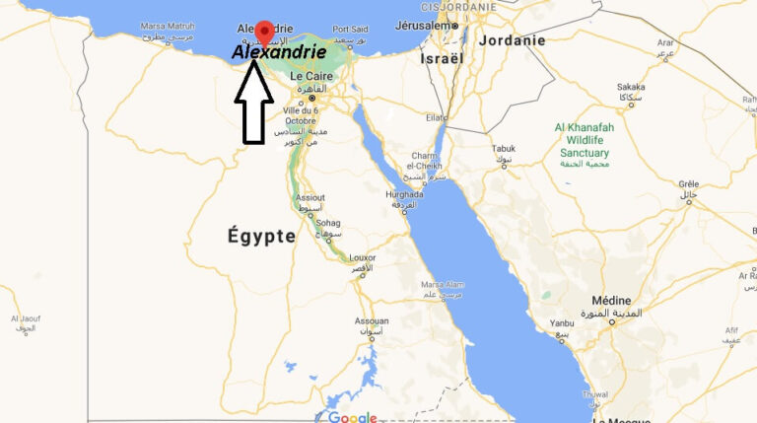
Diophante
X+y+z=20
W+x+y =22
W+x +z=24
W+ +y+z=27
3w+3x+3y+3z=93
Alors w=11
Alors z=9
Alors y=7
Alors x=4
Par Edouard Lambert
oeuvre
Alexandrie
Période de temp :284-289

Slide 2
épitaphe
Enfance 1/6
Adolescence 1/12
Mariage 1/7
5 ans fils ½
Il ne vécu 4 ans (désès)
Enfant mort 42 ans
Diophante mort 84 ans
PPCM=84 ans

